Slide 2
BÖLÜM 7
EĞİTİMİN PSİKOLOJİK TEMELLERİ

Slide 3
Amaçlarımız
Eğitim Psikolojisi insan davranışlarını açıklamaya çalışan bir bilimdir. Eğitimin psikolojik temelleri ile ilgili üzerinde durulması gereken iki önemli konu alanı gelişim psikolojisi ve öğrenme psikolojisidir. Gelişim psikologları insan yaşamındaki bedensel, arçalışırlar.

Slide 4
BÖLÜM 7-1
ÖĞRETME ÖĞRENME SÜRECİ

Slide 5
Amaçlarımız
Bu bölümde, temel öğrenme ilkeleri, öğrenme sürecinin aşamaları, öğrenci merkezli öğretim ve öğretmen-öğrenci ilişkilerinin düzenlenmesi gibi konulara yer verilmiştir.

Slide 6
"İyi bir karakter, müstesna bir yetenekten daha fazla ödüllendirilmeyi hak eder. Çoğu yetenekler, bir noktaya kadar birer armağandır. Oysa, iyi karakter bize sunulmaz. Onu, parça parça oluşturmak bize düşer; ve bunun için düşünce, seçim, cesaret ve kararlılığa ihtiyaç vardır.”
John Luther

Slide 7
BAZI TEMEL ÖĞRENME İLKELERİ
Öğrenme, motivasyona dayanır.
Öğrenme, öğrenme kapasitesine dayanır.
Öğrenme geçmiş ve mevcut deneyimlere dayanır.
Öğrenme, öğrenicinin aktif katılımına dayanır.
Öğrenme, problem çözme ile pekişir.
Geri bildirim, öğrenme etkililiğini artırır.
İnformal bir öğrenme ortamı, öğrenmeyi artırır.
Yenilik, çeşitlilik ve risk, öğrenmeyi artırır.
Öğrenme, birey kendisinden beklenen yeni davranışın ne olduğunu bilirse artar.

Slide 8
ÖĞRENME SÜRECİNDEKİ DÖRT AŞAMA
Uyarıcıların tanımlanması ve sunulması
Uyarıcıların alınması
Uyarıcıların algılanması
Algılara dayalı olarak hareket etme

Slide 9
ÖĞRENCİ MERKEZLİ ÖĞRETİM
Örneğin, öğrencilerin;
Olguları ve/veya ilişkileri kavrama/hatırlama yeteneği,
Fiziksel, duygusal ve sosyal olgunluğu,
Öğrenme arzusu,
Yapacağı şeye konsantre olabilme yeteneği,
Bireysel ve/veya grupla çalışma yeteneği,
Kas koordinasyonu,
Okuma ve dinleme yeteneği,
Kendini sözlü ve/veya yazılı ifade etme yeteneği,
Fiziki veya somut şeylere bağlılık ve/veya soyutlama ve genelleştirme yeteneği,
Öğrenme hızı veya kapasitesi, farklıdır.

Slide 10
Aşağıda, ergenlik çağındakilerin incelenmeye ve üzerinde durulmaya değer belli başlı sorunları ve sıkıntıları verilmiştir:
Arkadaş olma ve grupla iletişim kurma,
Sınıf arkadaşlarınca kabul edilme ve onların onayını kazanma,
Aileye uyum sağlama,
Evlilik ve aile sorumlulukları için plan yapma,
Karşı cinsle iletişim kurma,
Cinsel olgunlaşma,
Ergenlik çağında ortaya çıkan fiziksel gelişmedeki farklılıklar,
Beden ve ruh sağlığı,
Aileden özgürlük kazanma ve yetişkin statüsü elde edebilme,
Kendi grubu, anne-babası ve kültürünce kabul edilebilir değerler,

Slide 11
Temel beceri ve kişisel yetenekleri, “Eğitimin Temelleri” olarak kabul ediyoruz. Bunlar:
1. Temel Beceriler
Okuma - yazılı materyallerdeki bilgileri bulur, anlar ve yorumlar.
Yazma - yazı yoluyla düşünce, fikir, bilgi ve mesajları iletir ve mektup, kullanım kılavuzu, rapor, grafik ve akış şemaları gibi dokümanlar oluşturur.
Aritmetik/Matematik - temel hesaplamaları yapar ve pratik sorunlara uygun matematiksel işlemleri seçerek yaklaşır.
Dinleme - sözlü mesaj ve diğer ipuçlarına dikkat eder, alır, değerlendirir, yorumlar ve cevaplandırır.
Konuşma - fikirleri düzenler ve sözlü iletişim kurar.

Slide 12
2. Düşünme Becerileri
Yaratıcı düşünme - yeni fikirler üretir.
Karar verme - amaçları belirler, bunlara sınırlama getirir, seçenekler üretir, riskleri göz önünde bulundurur, değerlendirir ve en iyi seçeneği belirler.
Sorun çözme - sorunları saptar, bir eylem planı oluşturur ve uygular.
Zihinde canlandırma - sembolleri, resimleri, grafikleri, nesneleri ve diğer bilgileri düzenler ve işlemden geçirir.
Nasıl öğrenileceğini bilme - yeni beceriler elde etme ve uygulamada etkili öğrenme tekniklerini kullanır.
Mantıklı düşünme - iki veya daha çok sayıdaki nesne arasındaki ilişkiye dayanarak bir kural veya ilke keşfeder ve bir sorunun çözümlenmesinde bunlardan faydalanır.

Slide 13
3. Kişisel Nitelikler
Sorumluluklar - amaca ulaşılması yönünde büyük bir çaba sarfeder ve kararlılık gösterir.
Özsaygı - değerli olduğuna inanır ve kendisi hakkında olumlu bir görüşe sahiptir.
Sosyallik - grup içerisinde anlayış, dostluk, uyum sağlayabilme, sezgi ve nezaket sergiler.
Kendi kendini yönetme - kendini dürüstçe değerlendirir, kişisel amaçlar oluşturur, gelişimi izler ve oto kontrolünü sağlar.
Doğruluk / Dürüstlük - ahlâki davranışları seçer.

Slide 14
ÖĞRENCİ MERKEZLİ ÖĞRETİM TEKNİKLERİ
Öğrenci İlgisinin Çekilmesi ve Korunması
Öğrencinin Düşünmesinin Sağlanması
Öğretim araç-gereçlerinin kullanılması
Öğrencilerle etkili iletişim kurulması
Sınıfın etkili yönetilmesi ve kişilerarası ilişkilere rehberlik edilmesi
Öğrencilere öğrendiklerini pekiştirme ve uygulama fırsatının verilmesi
Öğretilenlerin sınanması

Slide 15
ÖĞRETMEN-ÖĞRENCİ İLİŞKİSİNİ NASIL YÖNETMELİYİM?
"Bir insanın yüksek performans göstermesini istiyorsanız, zayıf yönlerini ya da hatalarını belirtmekten kaçının. Daha iyi işler yapmasını istiyorsanız, güçlü yanları üzerinde odaklanın ve giderek daha ısrarlı bir biçimde o yönleri geliştirmesini görün.”
Steven W. Vannoy

Slide 16
ÖĞRETMEN-ÖĞRENCİ İLİŞKİSİNİ NASIL YÖNETMELİYİM?
Olumlu Öğretmen-Öğrenci İlişkilerinin Oluşturulması
Öğretmenin davranışları, sınıfın öğrenmesini etkiler.
Sınıf davranış standartları oluşturun.
Motive edici etkinlikler ve koşullar sağlayın.

Slide 17
ÖĞRETMEN-ÖĞRENCİ İLİŞKİSİNİ NASIL YÖNETMELİYİM?
Öğrencilerinizle dostluk kurun.
Sınıfın moral düzeyini ve bağlılığını artırın.
Öğrencilerle ilişkilerde ve değişik durumlarda tutarlı bir tavır sergileyin.
Yanlış bir davranışı kişiselleştirmeyin.
Öğrencilerle etkili iletişim kurun.
Yanlış davranışın nedenini belirleyin.
Kurallar, belirli bazı şartlar altında öğrenci davranışlarını değiştirebilir.
Öğretim ortamını amaca uygun düzenleyin.

Slide 18
ÖĞRENCİLERİN DERSE KATILIMINI SAĞLAMA YOLLARI
Görsel-işitsel materyaller kullanın.
Cesaret verin ve sorular sorun.
Not alma işlemine rehberlik edin.
Tartışmayı teşvik edin.
Öğrencilerin yazılı olarak katılımını sağlayın.
Değerlere açıklık kazandırma alıştırmalarını kullanın.
Rol yapma veya benzetişim (simulation) tekniklerini kullanın.
“Bir problemi çözme” dersi yapılandırın.
Beyin fırtınası tekniğini kullanın.

Slide 19
ÖĞRENCİLERİN DERSE KATILIMINI SAĞLAMA YOLLARI
10. Yardımcı dokümanlar hazırlayın.
11. İnformal testler verin.
12. Yönlendirilmiş dinleme faaliyetlerini teşvik edin.
13. Bir kavram şeması oluşturun.
14. “... öğrendim” ve “... merak ediyorum” ifadelerini kullanmalarını isteyin.
15. Ek çalışmalara rehberlik edin.

Slide 20
“... öğretmenini hiç sevmiyorum. Ders için parmak kaldırdığımızda genelde duvar dibindeki kızlardan kaldırıyor. ... öğretmeni de ayırımcılık yapıyor. Şımaranları döverken, duvar dibindeki kızlara siz çalışkansınız deyip dövmüyor. Bir soru sorduğumuzda azarlıyor ...” (Bir İlköğretim 8. Sınıf Öğrencisi)

Slide 21
ÖĞRENMEYE VE UYGULAMAYA MOTİVE EDİCİ DAVRANIŞLAR
Katılımcılara özsaygısını kazandırmak.
Davranışları ödüllendirmek.
Hedefleri ve izleme tarihlerini belirlemek ve iletişimi sürdürmek.

Slide 22
BİR DERS PLANI NELERİ İÇERİR?

Slide 23
BİR DERSİN TEMEL AŞAMALARI
Hazırlık (Derse giriş)
Sunu (İçeriğin sunulması)
Öğrencilere kavramları, ilkeleri ve becerileri kullanmada yardımcı olma (Uygulama/alıştırma)
Öğrenci öğrenmelerini değerlendirme

Slide 24
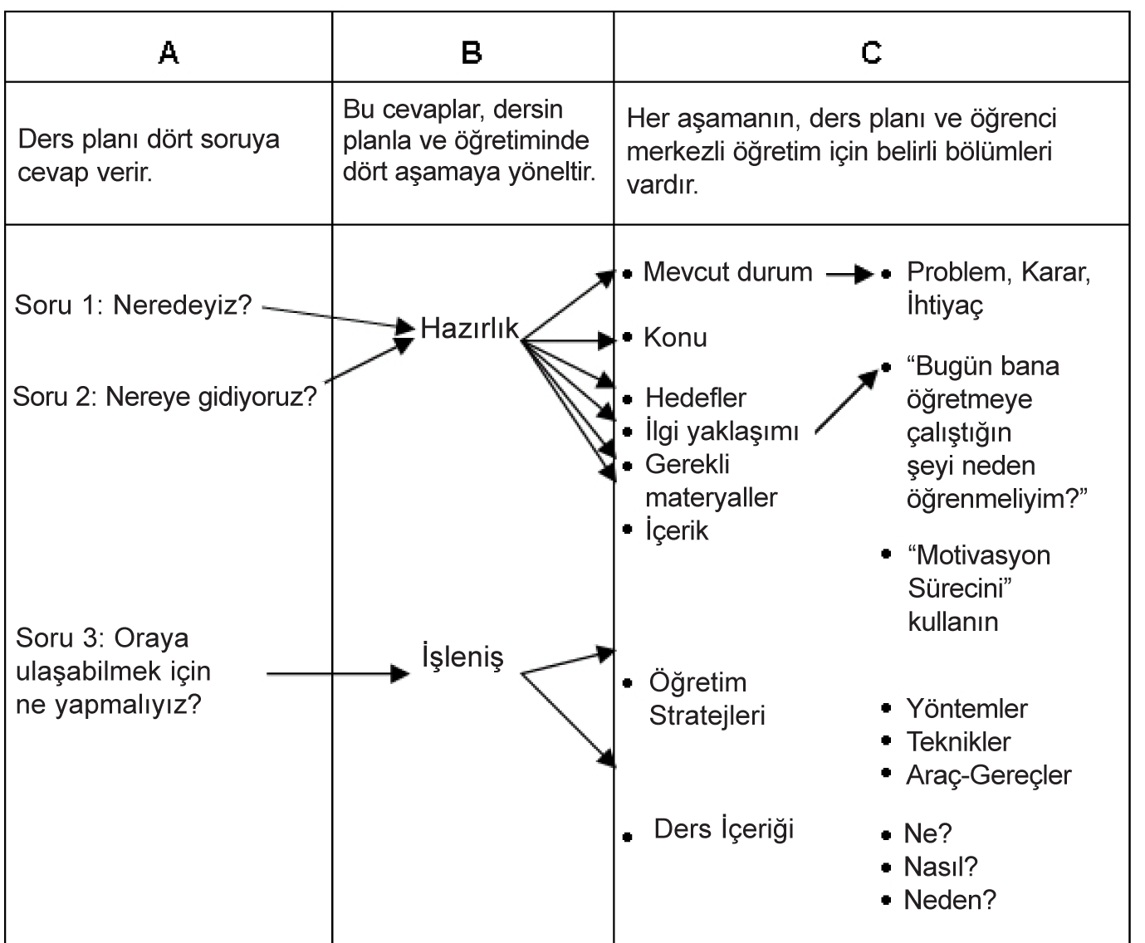
Öğrenci Merkezli Planlama/Öğretme/Öğrenme Süreci
Şeklin devamı bir sonraki slaytta yer almaktadır!

Slide 25
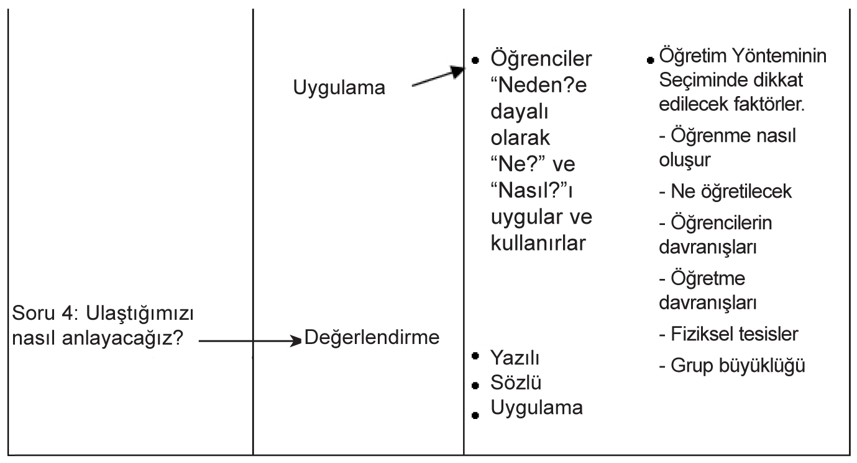

Slide 26
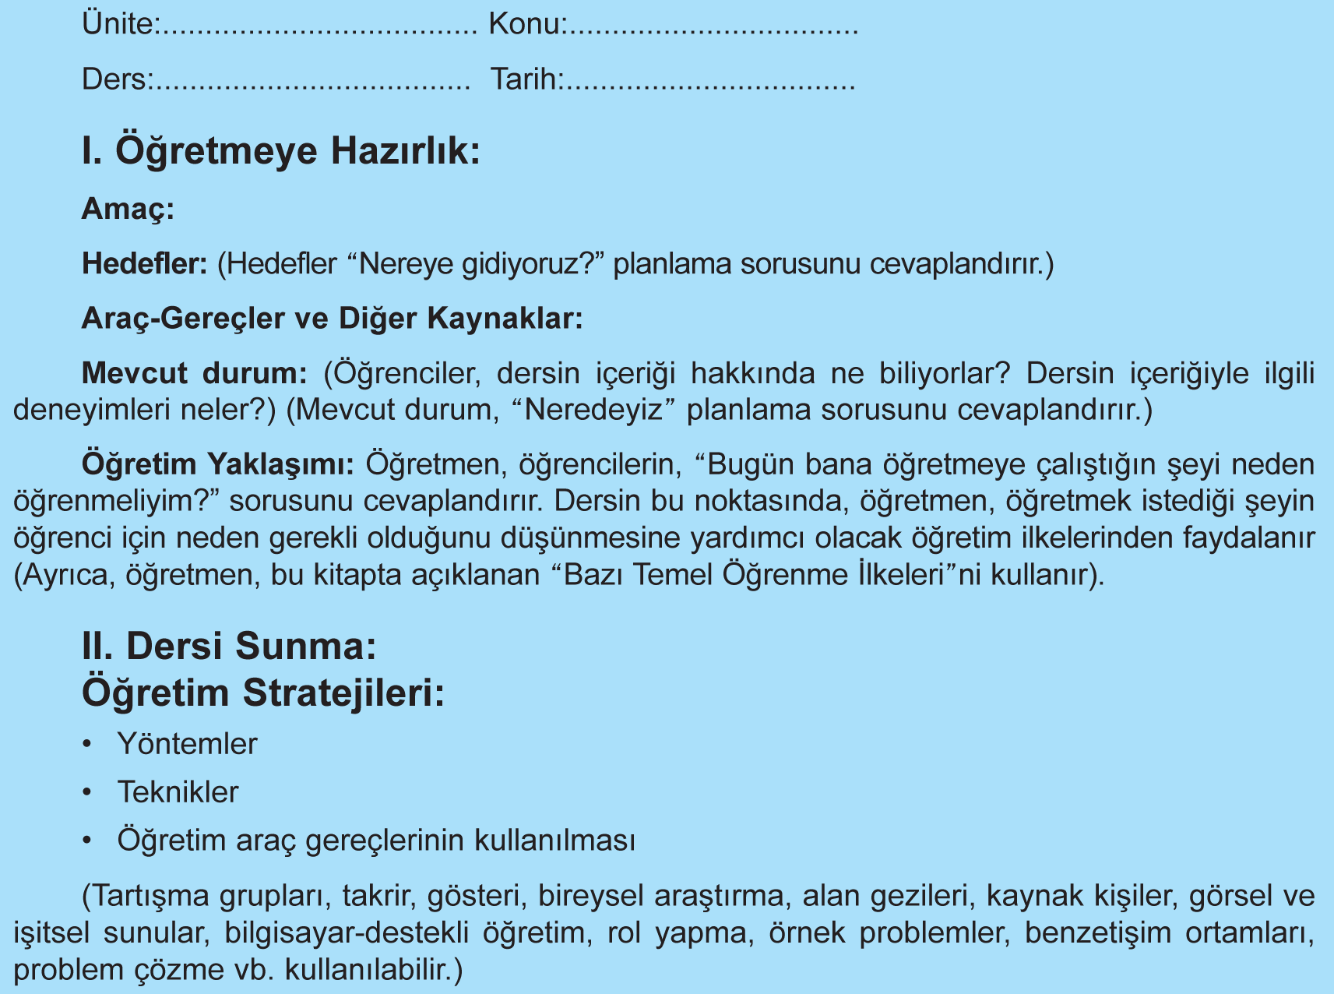
Örnek Ders Planı
Şeklin devamı bir sonraki slaytta yer almaktadır!

Slide 27
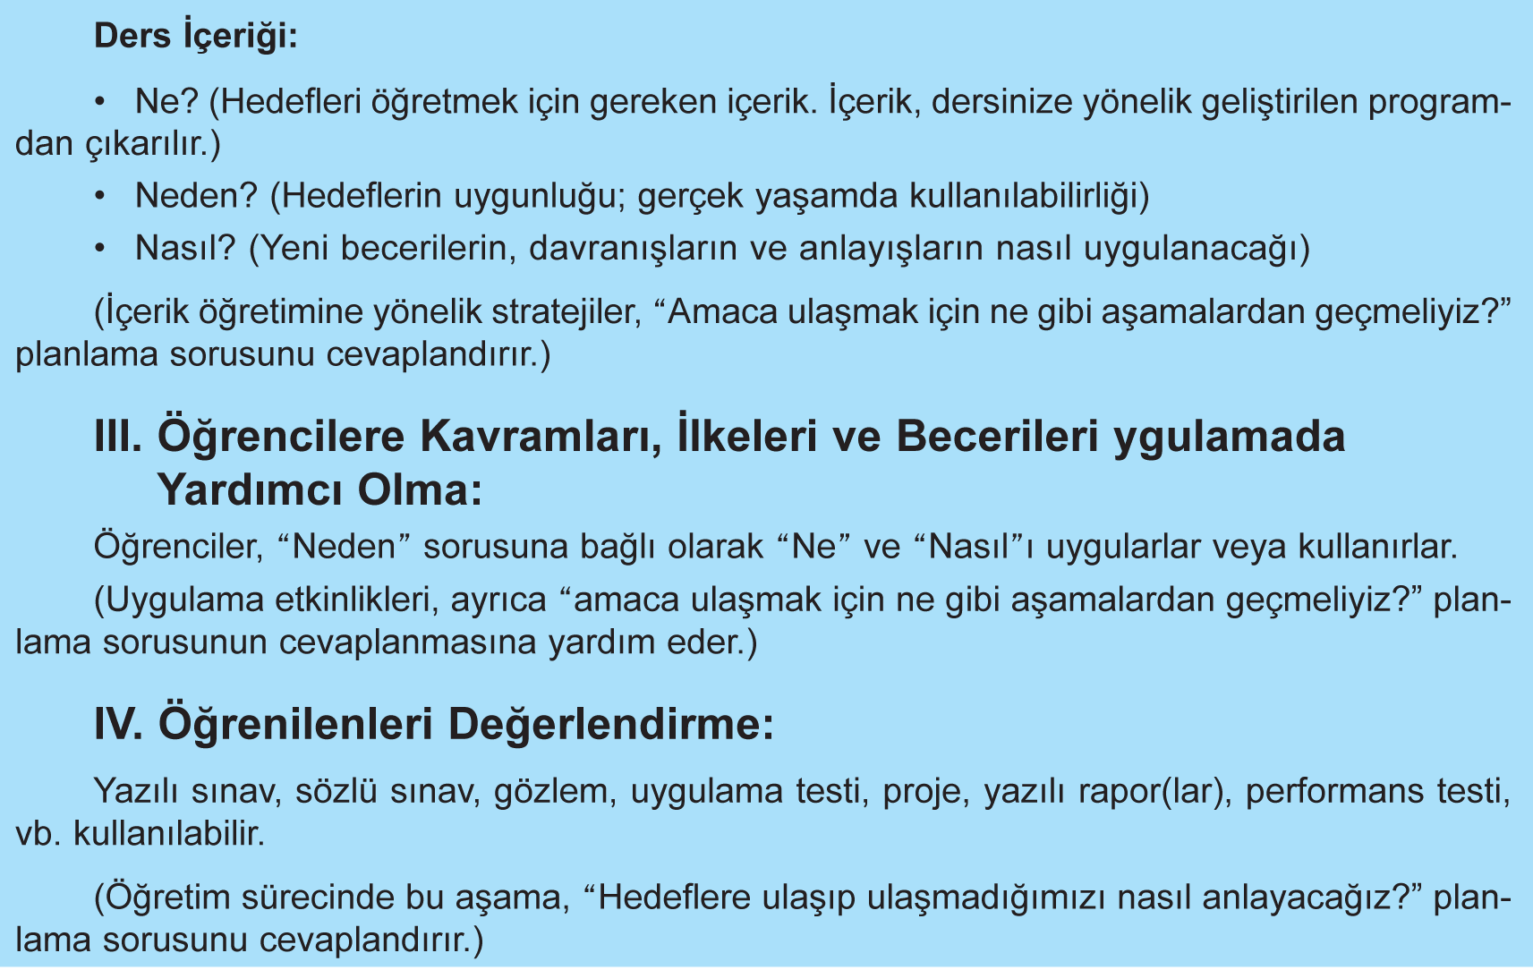

Slide 28
BÖLÜM 7-2
ZİHİNSEL GELİŞİM VE DÜŞÜNME SÜRECİ

Slide 29
Amaçlarımız
Bu bölümde, zihinsel gelişimi etkileyen etkenler, düşünme süreci, beyin yarıkürelerinin işlevleri ve öğrencilerin zihinsel gelişimlerinin desteklenmesi konuları işlenmiştir.

Slide 30
JEAN PİAGET VE ZİHİNSEL GELİŞİM KURAMI
Piaget’e göre zeka, çevreye uyum yapabilme yeteneğidir. Zekanın tanımında geçen uyum yapabilme yeteneği aynı zamanda başa çıkabilme yeteneği olarak da adlandırılabilir.

Slide 31
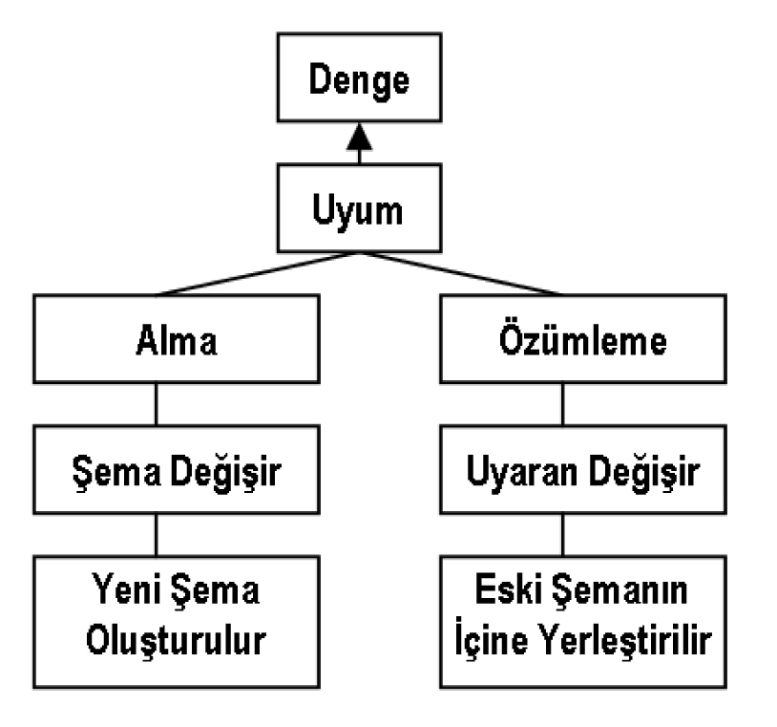
Zihinsel Denge

Slide 32
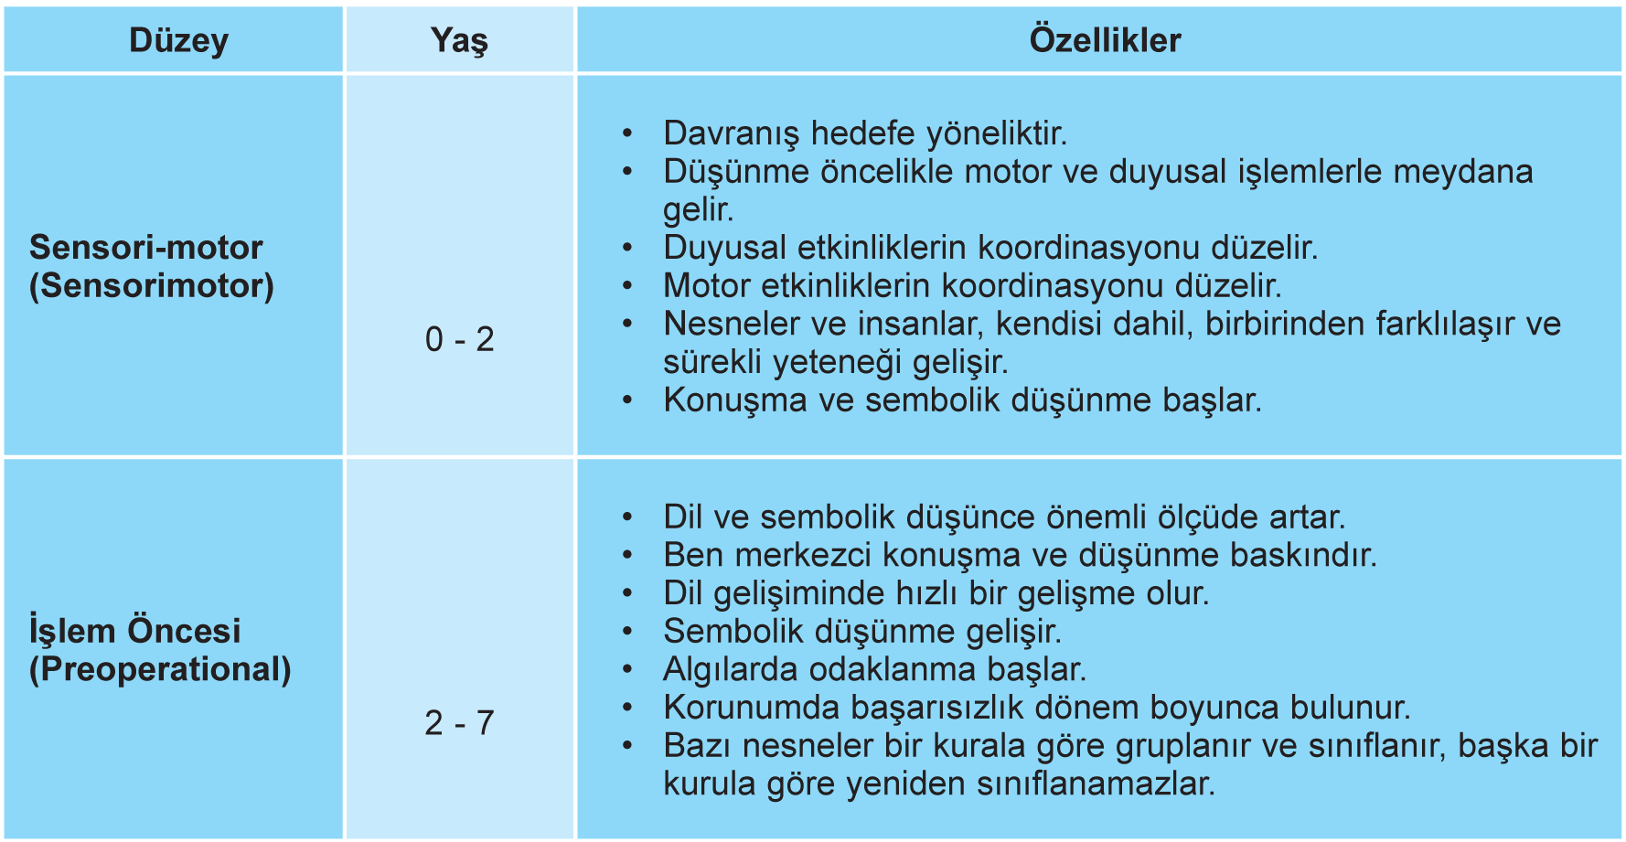
Piaget'nin Zihinsel Gelişim Dönemleri
Şeklin devamı bir sonraki slaytta yer almaktadır!

Slide 33
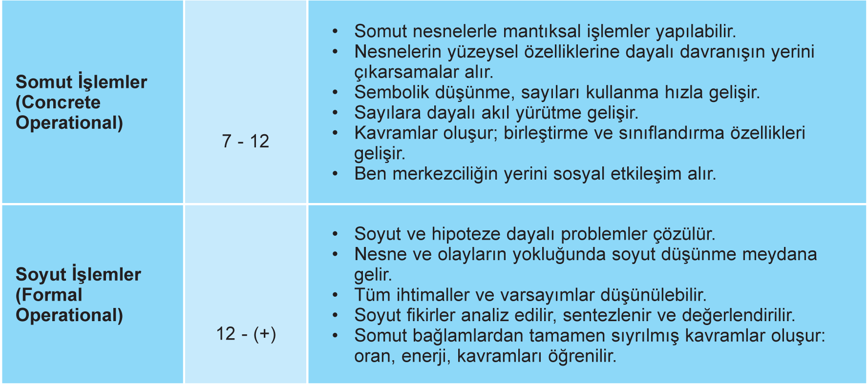

Slide 34
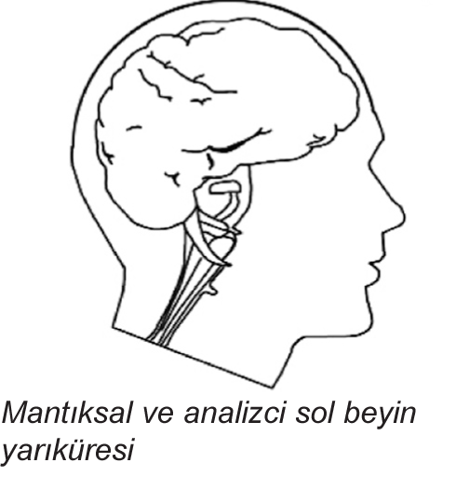
DÜŞÜNME SÜRECİ
İnsan beyni, sağ ve sol olmak üzere iki yarıküreden oluşur. Sol beyin yarıküresi, akılcı, mantıklı, analizci ve gerçekçidir. Lineer düşünür, nesneleri listeler, sıralar, ayrıştırır, kategorize eder, düzenler. Matematiksel işlemler yapar, bilinçli ve objektiftir. Sağ beyin yarıküresi, sentez yapma özelliğine sahiptir. Müziksel ve ritmiktir. Renklere, sözsüz iletişime, görsel imajlara, derinlik, koku, boyut ve hareket gibi etkenlere duyarlıdır.

Slide 35
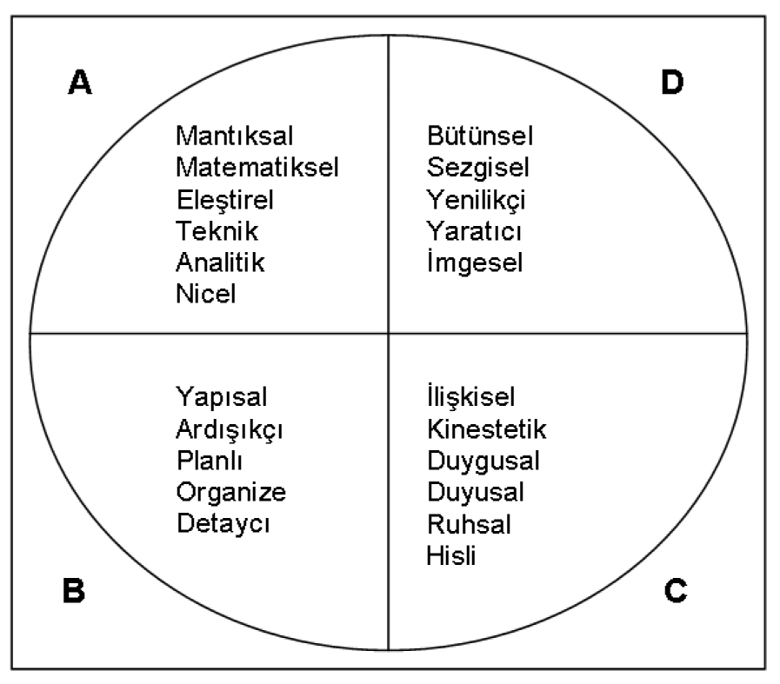
A çeyreği: analitik, B çeyreği: planlı, C çeyreği: hisli D çeyreği: sezgisel

Slide 36
ÖĞRENCİLERİN ZİHİNSEL GELİŞİMLERİNİN DESTEKLENMESİ
İlk aşama: Tek doğru cevap olduğu düşünülür.
İkinci aşama: Kesin cevaplar olmayabilir.
Üçüncü aşama: Bilgi bağlamsal ve durumsal özellik gösterir.
Dördüncü aşama: Kişisel görüş ve bakış açıları oluşur.

Slide 37
BÖLÜM 7-3
ÖĞRENME STİLLERİ VE ÇAĞDAŞ ÖĞRENME YAKLAŞIMLARI

Slide 38
Amaçlarımız
Bu bölümde, öğrenme stilleri tanımlanmış, Çoklu Zeka Kuramı, Tam Öğrenme ve Yapılandırmacı Yaklaşım gibi bazı çağdaş öğrenme yaklaşımları tanıtılmıştır..

Slide 39
ÖĞRENME STİLLERİ
Öğrencilerin öğrenme stillerinin belirlenmesi, üç nedenden dolayı önemlidir: Birincisi, öğrencilerin öğrenme stillerinin belirlenmesi, öğrenciler arasında gözlenen bireysel farklılıkların anlamlandırılmasını ve anlaşılmasını kolaylaştırabilir. İkincisi, öğrenme stillerinin belirlenmesi sonucunda, öğretim sürecinde farklı yeteneklere sahip öğrenciler için uygun öğretim stratejileri kullanılabilir. Üçüncüsü ise, farklı öğrenme stillerinin varlığının bilinmesi, öğrencilerin bu öğrenme stillerine ilişkin bilgilerini artırmalarına yardımcı olabilir.

Slide 40
ÖĞRENME STİLLERİ
Yapılan araştırmalar sonucunda, öğrenme stillerine ilişkin çeşitli modeller, dört genel başlık altında toplanmıştır (Davis, 2001):
Kişilik modelleri,
Bilgi-işlem modelleri,
Sosyal-etkileşim modelleri ve
Öğretimsel tercih modelleri.

Slide 41
ÖĞRENME STİLLERİ
Öğretimsel tercih modelleri ise, öğrenmenin gerçekleştiği araçlara-ortamlara odaklanır (örneğin, dinleyerek, okuyarak ya da doğrudan deneyerek öğrenme). Burada, bu öğrenme stillerine ilişkin modellerin daha fazla ayrıntısına girmeye gerek duyulmamıştır. Çünkü, öğrenme stillerine ilişkin genel bir sentezin sunulması ve literatürde daha fazla dikkat çeken üç farklı öğrenme stilleri modelinin ele alınması daha uygun olacaktır. Bu üç öğrenme stili modeli şunlardır:
1. Witkin’in Alan Bağımsızlığı ve Alan Duyarlılığı (Kişilik Modeli),
2. McCarthy’nin 4MAT Öğretim Sistemi (Bilgi-İşlem Modeli),
3. Kolb’un Öğrenme Döngüsü (Bilgi-İşlem Modeli).

Slide 42
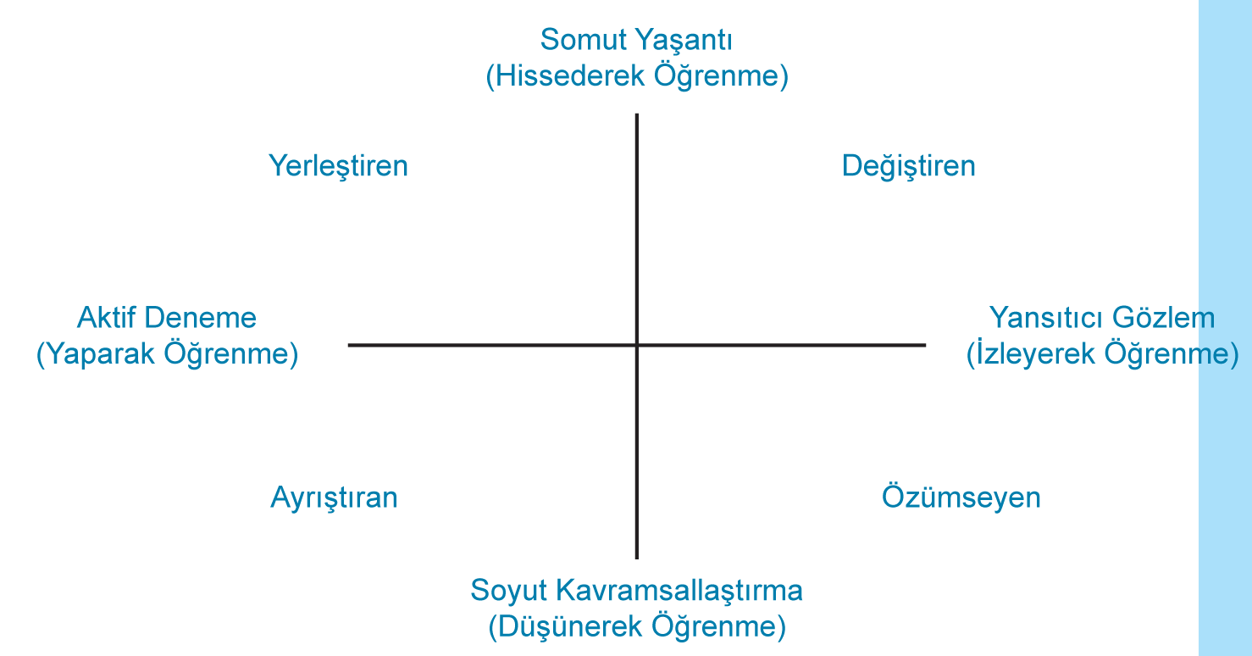
Kolb Öğrenme Modeli

Slide 43
Öğrenme Stilleri ve Öğrenme Döngüsündeki Aşamalar

Slide 44
ÇOKLU ZEKA KURAMI
Okuldaki başarının günlük hayattaki başarıyı garanti etmiyor olması, insanların günlük yaşantıları için önemli olan bazı noktalara okulda yeterince önem verilmediği düşüncesini ortaya çıkarmıştır.
Gardner’ın Çoklu Zeka Kuramı, bu düşüncenin bir ürünü olarak, eğitime taraf olan tüm kesimlerin yoğun ilgisini çekmiştir. Gardner, başlangıçta yedi zeka türünden söz etmiş, daha sonra bunlara sekizinci zeka (doğa zekası) türünü de eklemiştir.

Slide 45
ÇOKLU ZEKA KURAMI
Sözel/Dilsel Zeka
Mantıksal/Matematiksel Zeka
Görsel/Uzaysal Zeka
Müziksel/Ritmik Zeka
Bedensel/Kinestetik Zeka
Sosyal Zeka
İçsel Zeka
Doğa Zekası

Slide 46
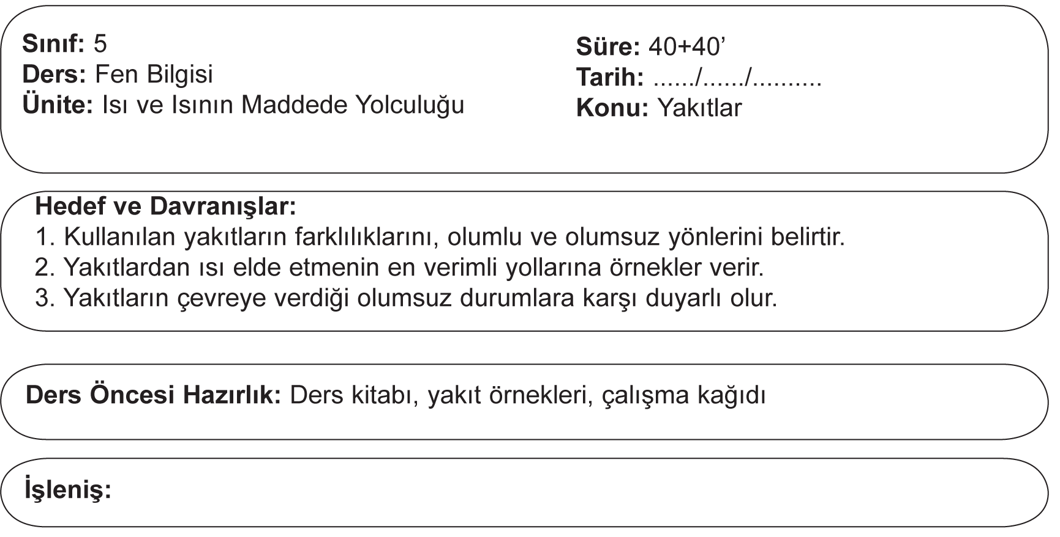
Çoklu Zeka Kuramına Dayalı Örnek Ders Planı*
Şeklin devamı bir sonraki slaytta yer almaktadır!

Slide 47
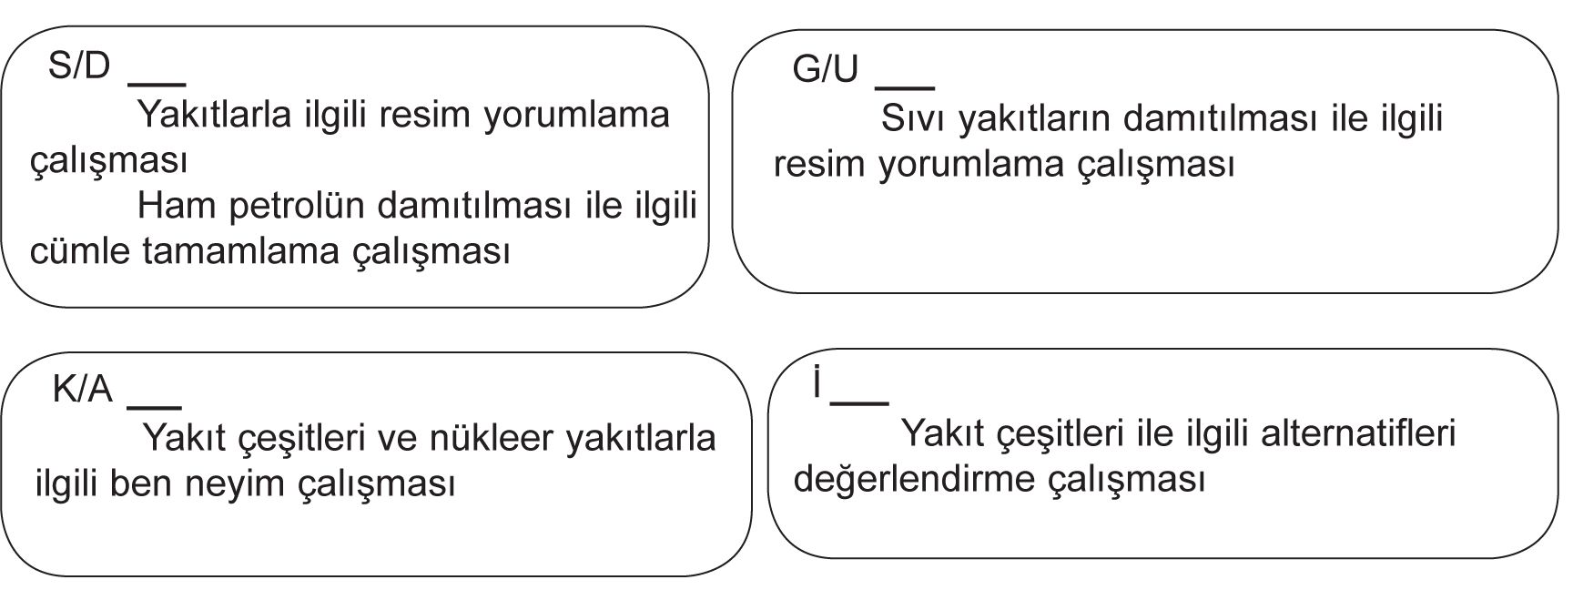

Slide 48
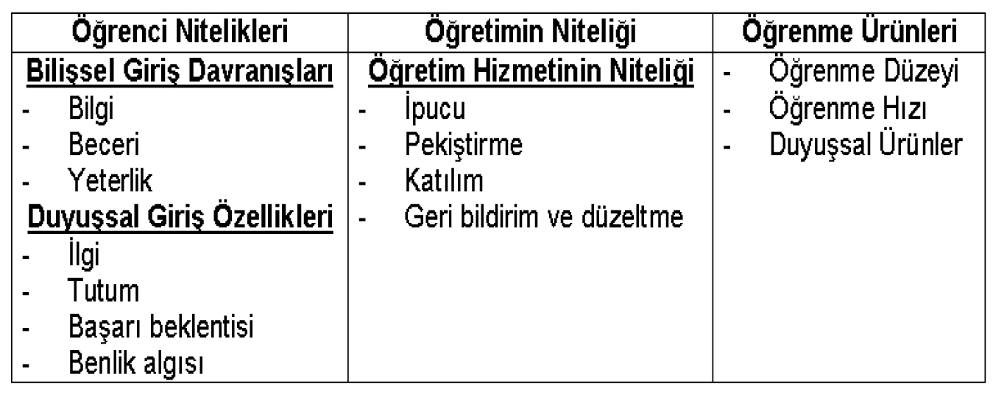
TAM ÖĞRENME MODELİ
Tam Öğrenme Modelinin Öğeleri

Slide 49
YAPILANDIRMACI ÖĞRENME YAKLAŞIMI
Yapılandırmacı Öğrenmenin Özellikleri
Kavramların ve öğretim içeriğinin farklı bakış açılarından sunulmasını sağlar.
Öğrenme hedefleri ve öğrenci kazanımları bizzat öğrenciler tarafından ya da öğretmenle işbirliği içinde belirlenir.
Öğrenme sürecinde öğretmenin rolü, rehberlik etmek, süreci denetlemek ve öğrenmeyi kolaylaştırmaktır.
Öğretim etkinlikleri, uygulamalar, araç-gereçler ve ortamlar, öğrencilerin üst düzeyde düşünmelerini, kendilerini değerlendirmelerini, öğrenme sürecine ilişkin farkındalıklarını artırmalarını ve yansıtma becerisi geliştirmelerini sağlayacak şekilde düzenlenir.
Öğrenme sürecini kontrol eden ve yönlendiren, öğrencinin kendisidir.

Slide 50
YAPILANDIRMACI ÖĞRENME YAKLAŞIMI
Yapılandırmacı Öğrenmenin Özellikleri
Öğrenmenin doğallığını ve gerçek yaşamın karmaşıklığını sergileyecek şekilde öğrenme deneyimleri doğrudan ilk elden, temel kaynaklardan edinilir.
Bilginin yeniden üretimi değil, yapılandırılması vurgulanır.
Bu yapılandırma, bireysel bağlamın yanında sosyal münazara, işbirliği ve deneyim ile olur.
Öğrencilerin önceki bilgi yapıları, inançları ve tutumları, yeni bilgilerin yapılandırılması sürecinde dikkate alınır.
Problem çözme ve yüksek düzeyli düşünme becerilerinin yanı sıra derin anlama becerisi de vurgulanır.

Slide 51
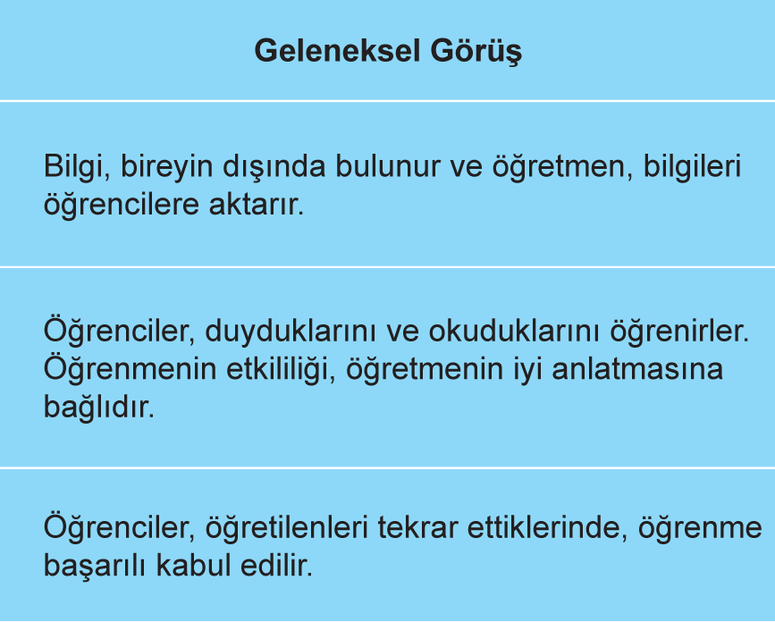
YAPILANDIRMACI ÖĞRENME YAKLAŞIMI
Yapılandırmacı Görüş ile Geleneksel Görüşün Karşılaştırılması

Slide 52
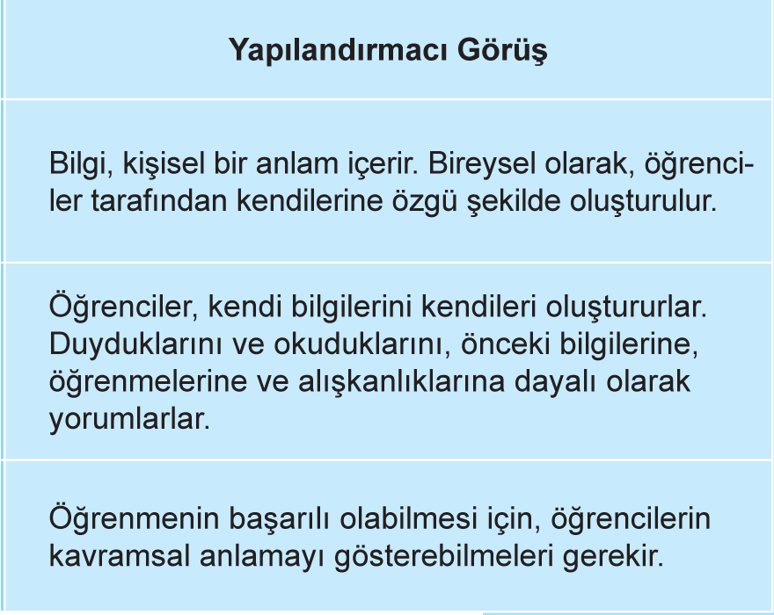
YAPILANDIRMACI ÖĞRENME YAKLAŞIMI
Yapılandırmacı Görüş ile Geleneksel Görüşün Karşılaştırılması

